Slide 1
ROTEAMENTO DE ÔNIBUS PARA DESLOCAMENTO DE FUNCIONÁRIOS COM
JANELA DE TEMPO
AMANDA RESENHE DIAS SIQUEIRA
Orientador: Jesus Ossian da Cunha Silva
Coorientador: Caio Augusto Nunes
Departamento de Estatística e Matemática Aplicada-DEMA Universidade Federal do Ceará
Programa De Pós-graduação Em Modelagem E Métodos
Quantitativos
Setembro de 2026
Exame de Qualificação

Slide 2




Introdução
O Problema de Roteamento de Veículos (PRV), ressalta a proposição de um conjunto de rotas, levando em consideração as variações de restrições que podem vir a existir. Dentro dessas restrições, podem-se considerar aspectos como a capacidade dos veículos, frotas heterogêneas ou homogêneas, o tempo em que as rotas necessitam ser realizadas dentro de um determinado período, os custos, entre outros pontos.
Rotas
Definição de pontos, entre partida inicial e final.
Função Objetivo
Objetivo de reduzir custos, distancia e tempo.
Restrições
Limites entre capacidade de veículos e tempo.

Slide 3
Justificativa
A roteirização de veículos pode contribuir para a redução dos custos operacionais.
A escolha das rotas influencia a distância percorrida, o tempo de deslocamento e o consumo de combustível.
Estudos reais já demonstram ganhos com a otimização: Junior (2016) identificou uma redução de 21,8% na distância percorrida no transporte de trabalhadores.
Aplicação de modelos de otimização pode apoiar a definição de rotas mais eficientes e econômicas.

Slide 4
Objetivos
Objetivo Geral
Propor um modelo matemático para o problema de roteamento de ônibus com frota homogênea de uma empresa privada, considerando janelas de tempo, capacidade de transportar funcionários e os custos envolvidos nas rotas com dados reais disponibilizado pela empresa.
Objetivos Específicos
Analisar a base de dados com as localizações dos funcionários.
Elaborar localização dos pontos de embarque e desembarque dos funcionários.
Formular o problema de roteamento de ônibus com janelas de tempo.
Desenvolver rotas alternativas com a aplicação de heurísticas e metaheurísticas.
Gerar instâncias de maior dimensão.
Avaliar o desempenho das rotas obtidas.

Slide 5

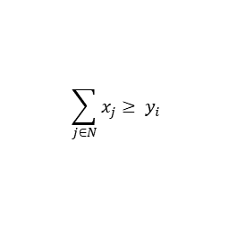

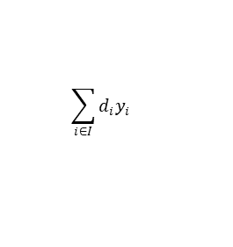
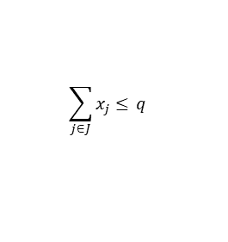

Referencial teórico
Problema de Máxima Cobertura
Definir localidade como objetivo de maximizar demandas atendidas sob restrições de distancia.
Função objetivo:
Restrições:
$$\sum_{j∈N}{x_{j}}≥ y_{i }$$
$$\sum_{i∈I}{d_{i}y_{i}}$$
max Z =
$$∀i ∈1,2,…,n$$
$$\sum_{j∈J}{x_{j}≤} q$$
$$x_{j }∈ \left\{0 , 1\right\}$$
$$∀i ∈J$$
$$y_{i }∈ \left\{0 , 1\right\}$$
$$∀i ∈I$$

Slide 6
Referencial teórico
Problema de Roteamento de Veículos (PRV)
O Problema de Roteamento de Veículos tem como objetivo minimizar as distâncias percorridas, escolhendo a melhor ordem dos pontos a serem visitados.
Problema de Roteamento de Veículos Capacitado (Frota homogênea e heterogênea).
Problema de Roteamento de Veículos com Janela de Tempo (Rígida e flexível).

Slide 7
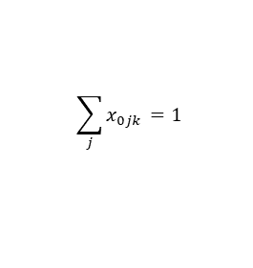
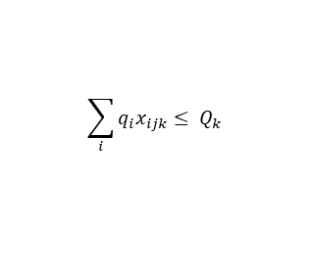
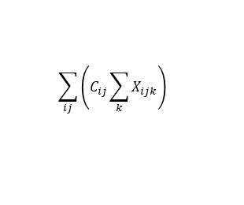
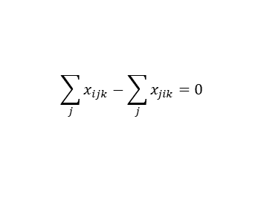
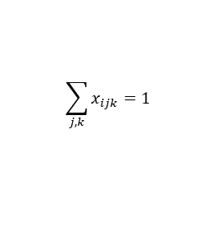
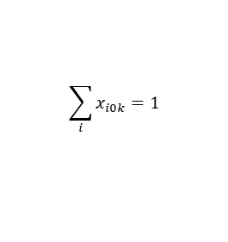

Referencial teórico
Função objetivo:
Restrições:
$$\sum_{j}{x_{0jk }=1}$$
$$\sum_{i}{x_{i0k}=1}$$
$$\sum_{ij}{\left(C_{ij}\sum_{k}{X_{ijk}}\right)}$$
min Z =
$$\sum_{j, k}{x_{ijk}=1}$$
$$\sum_{j}{x_{ijk}−\sum_{j}{x_{jik}=0}}$$
$$\sum_{i}{q_{i}x_{ijk}≤ Q_{k}}$$
$a_{i }$ $≤$ $e_{i}$ $≤$ $b_{i }$
$$x_{ijk }∈ \left\{0 , 1\right\}$$

Slide 8
Referencial teórico : Métodos de solução
Métodos Exatos
Utiliza-se modelos matemáticos com o objetivo de encontrar uma solução ótima para o problema .
Branch-and-Bound, o Branch-and-Cut e o Branch-and-Price
Heurísticas e Metaheurísticas
São métodos não exatos que têm como finalidade
buscar soluções viáveis de forma rápida, porém sem garantir que a solução encontrada seja a
solução ótima para o problema.
Vizinho Mais Próximo e a Busca Tabu

Slide 9
Metodologia: Formulação do Problema
Transporte de funcionários de uma empresa privada localizada no Ceará.
84 funcionários distribuídos em diferentes bairros (4 município)
Frota disponível: 2 ônibus com capacidade de 48 passageiros sentados cada.
Restrição de horário: chegada à empresa até 6h30.
Necessidade: definir pontos de embarque e rotas eficientes, considerando capacidade e tempo de percurso.
Área de estudo: 20 pontos, incluindo garagem, empresa e bairros com maior concentração de funcionários.

Slide 10
Metodologia: Etapas de Pesquisa
Revisão bibliográfica sobre Cobertura Máxima e PRVJT.
Caracterização do problema e coleta de dados da empresa.
Organização e tratamento dos dados dos funcionários, bairros e pontos de embarque.
Aplicação do modelo de Máxima Cobertura para definição das paradas.

Slide 11
Resultado: Aplicação do Modelo de Máxima Cobertura
Definição dos pontos de embarque
Local | Funcionários | Local | Funcionários
Garagem | 0 | Bairro 10 | 4
Bairro 1 | 10 | Bairro 11 | 6
Bairro 2 | 4 | Bairro 12 | 6
Bairro 3 | 5 | Bairro 13 | 5
Bairro 4 | 5 | Bairro 14 | 5
Bairro 5 | 5 | Bairro 15 | 3
Bairro 6 | 4 | Bairro 16 | 3
Bairro 7 | 4 | Bairro 17 | 3
Bairro 8 | 4 | Bairro 18 | 4
Bairro 9 | 4 | Empresa | 0

Slide 12
Resultado: Aplicação do Modelo de Máxima Cobertura
Definição dos pontos de embarque
Realizado o levantamento de pontos geográficas de residências dos funcionários.
Foram considerados dois pontos de instalação de paradas de embarque. Total de 36 possíveis parada de embarque.
Seleção de um ponto por bairro, respeitando o raio máximo de caminhada de 2,8 km ate a parada de embarque. (Restrição).
Python no Google Colab, utilizando as bibliotecas Pandas, Math e a ferramenta de upload do próprio Google Colab.

Slide 13
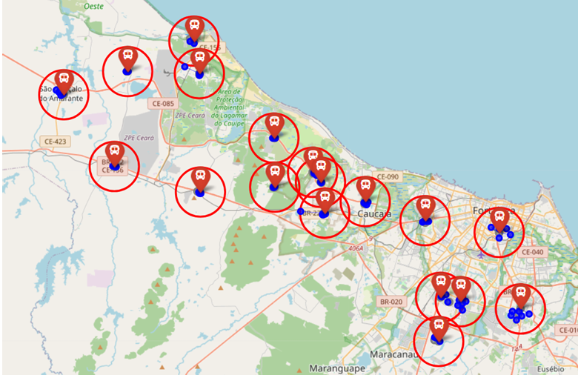
Resultado: Aplicação do Modelo de Máxima Cobertura
Resultados Encontrados
Apresenta a localização das paradas dentro do raio de cobertura estabelecido, bem como a distribuição dos funcionários em cada bairro. Dessa forma, é possível visualizar a posição dos pontos de embarque em relação às residências dos funcionários, evidenciando que todos se encontram dentro da distância máxima permitida pelo modelo.
Menor distância de caminhada:
17,01
Maior distância de caminhada:
1,42 Km

Slide 14
Próximas etapas da pesquisa:
Formular o Problema de Roteamento de Veículos com Janela de Tempo (PRVJT).
Implementar e resolver o modelo por programação linear inteira com Gurobi.
Aplicar o métodos heuriticas do Vizinho Mais Próxima e Busca Tabu.
Comparar as soluções obtidas (Avaliar distância, tempo e custos operacionais.).
Gerar novas instancias.
Comparar as soluções obtidas.
Avaliar distância, tempo e custos operacionais.

Slide 15
Cronograma:
Etapas de Estudo de Caso | 2026 |  |  |  | 2027
 | Set | Out | Nov | Dez | Jan | Fev | Mar
Revisão bibliográfica | X | X | X
Desenvolvimento do estudo | X | X | X
Formulação do modelo matemático | X | X | X | X
Implementação computacional |  | X | X | X | X
Experimentos computacionais |  | X | X | X | X
Proposta de heurísticas | X | X | X
Redação da dissertação | X | X | X | X | X | X
Defesa da dissertação |  |  |  |  |  |  | X
Comparar as soluções obtidas.
Avaliar distância, tempo e custos operacionais.

Slide 16
Referências essenciais:
CHEN, J. et al. Optimization of transportation routing problem for fresh food by improved ant colony algorithm based on tabu search. Sustainability, v. 11, n. 23, p. 658
TOTH, P.; VIGO, D. Vehicle Routing: Problems, Methods, and Applications.
SOLOMON, M. M. Algorithms for the Vehicle Routing and Scheduling Problems with Time Window Constraints.
SATHER, T. M. Um Modelo Matemático de Localização de Facilidades e Alocação de Equipamentos na Saúde Pública. Tese (Tese (Doutorado)) — Universidade Federal de Minas Gerais, Belo Horizonte, 2008.
GLOVER, F.; KOCHENBERGER, G. A. Handbook of Metaheuristics.
LAPORTE, G. The vehicle routing problem: An overview of exact and approximate algorithms. European Journal of Operational Research, v. 59, n. 3, p. 345–358, 1992.
.

Slide 17
Obrigada!
Roteamento de ônibus para deslocamento de funcionários
com janela de tempo
Exame de Qualificação

